Slide 1
A QUELLE BOUTIQUE APPARTIENT LE FICHIER?

Slide 2
IMPACT DE LA METEO

Slide 3
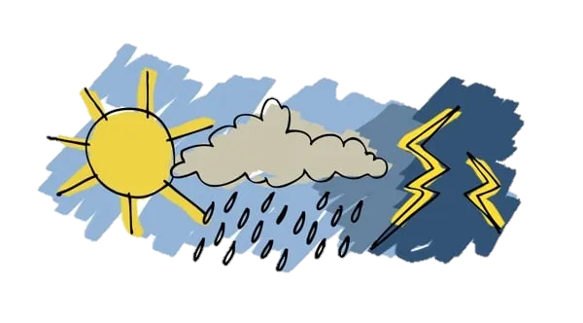

Slide 4
PREVISION DES VENTES

Slide 5
